Slide 1

Compétences non techniques en Chirurgie
Pr Dan BENHAMOU
Département d’Anesthésie Réanimation
Groupe Hospitalo-Universitaire Paris-Saclay
Centre de simulation de la Faculté de Médecine Paris-Saclay
Vice-Président de la SoFraSimS

Slide 2
Si je vous demande quels sont les facteurs pronostiques de la survenue d’une complication postopératoire, que me répondriez-vous?
Si vous êtes anesthésiste, vous me proposerez probablement:
  Le score ASA, l’âge, les scores prédisant le risque cardiovasculaire (RCRI ou score de Lee..), le risque respiratoire (ARISCAT..), le risque thrombo-embolique, l’estomac plein
  Le degré de fragilité, l’état neurocognitif, le tabagisme, les addictions
  Les traitements en cours (anticoagulants..)…
  Le monitorage peropératoire (hémodynamique, respiratoire, cérébral..) etc…
Si vous êtes chirurgien, vous me proposerez probablement:
  Le type de chirurgie, la complexité du geste (reprise..), la technique (robot, laparoscopie..)
  L’emploi d’un parcours RAC, le degré d’urgence
  Les scores de comorbidité (Charlson, ACS-NSQIP...)
  Les traitements en cours (anticoagulants..)…
  Le risque infectieux
  Le degré d’expertise du chirurgien, etc…

Slide 3
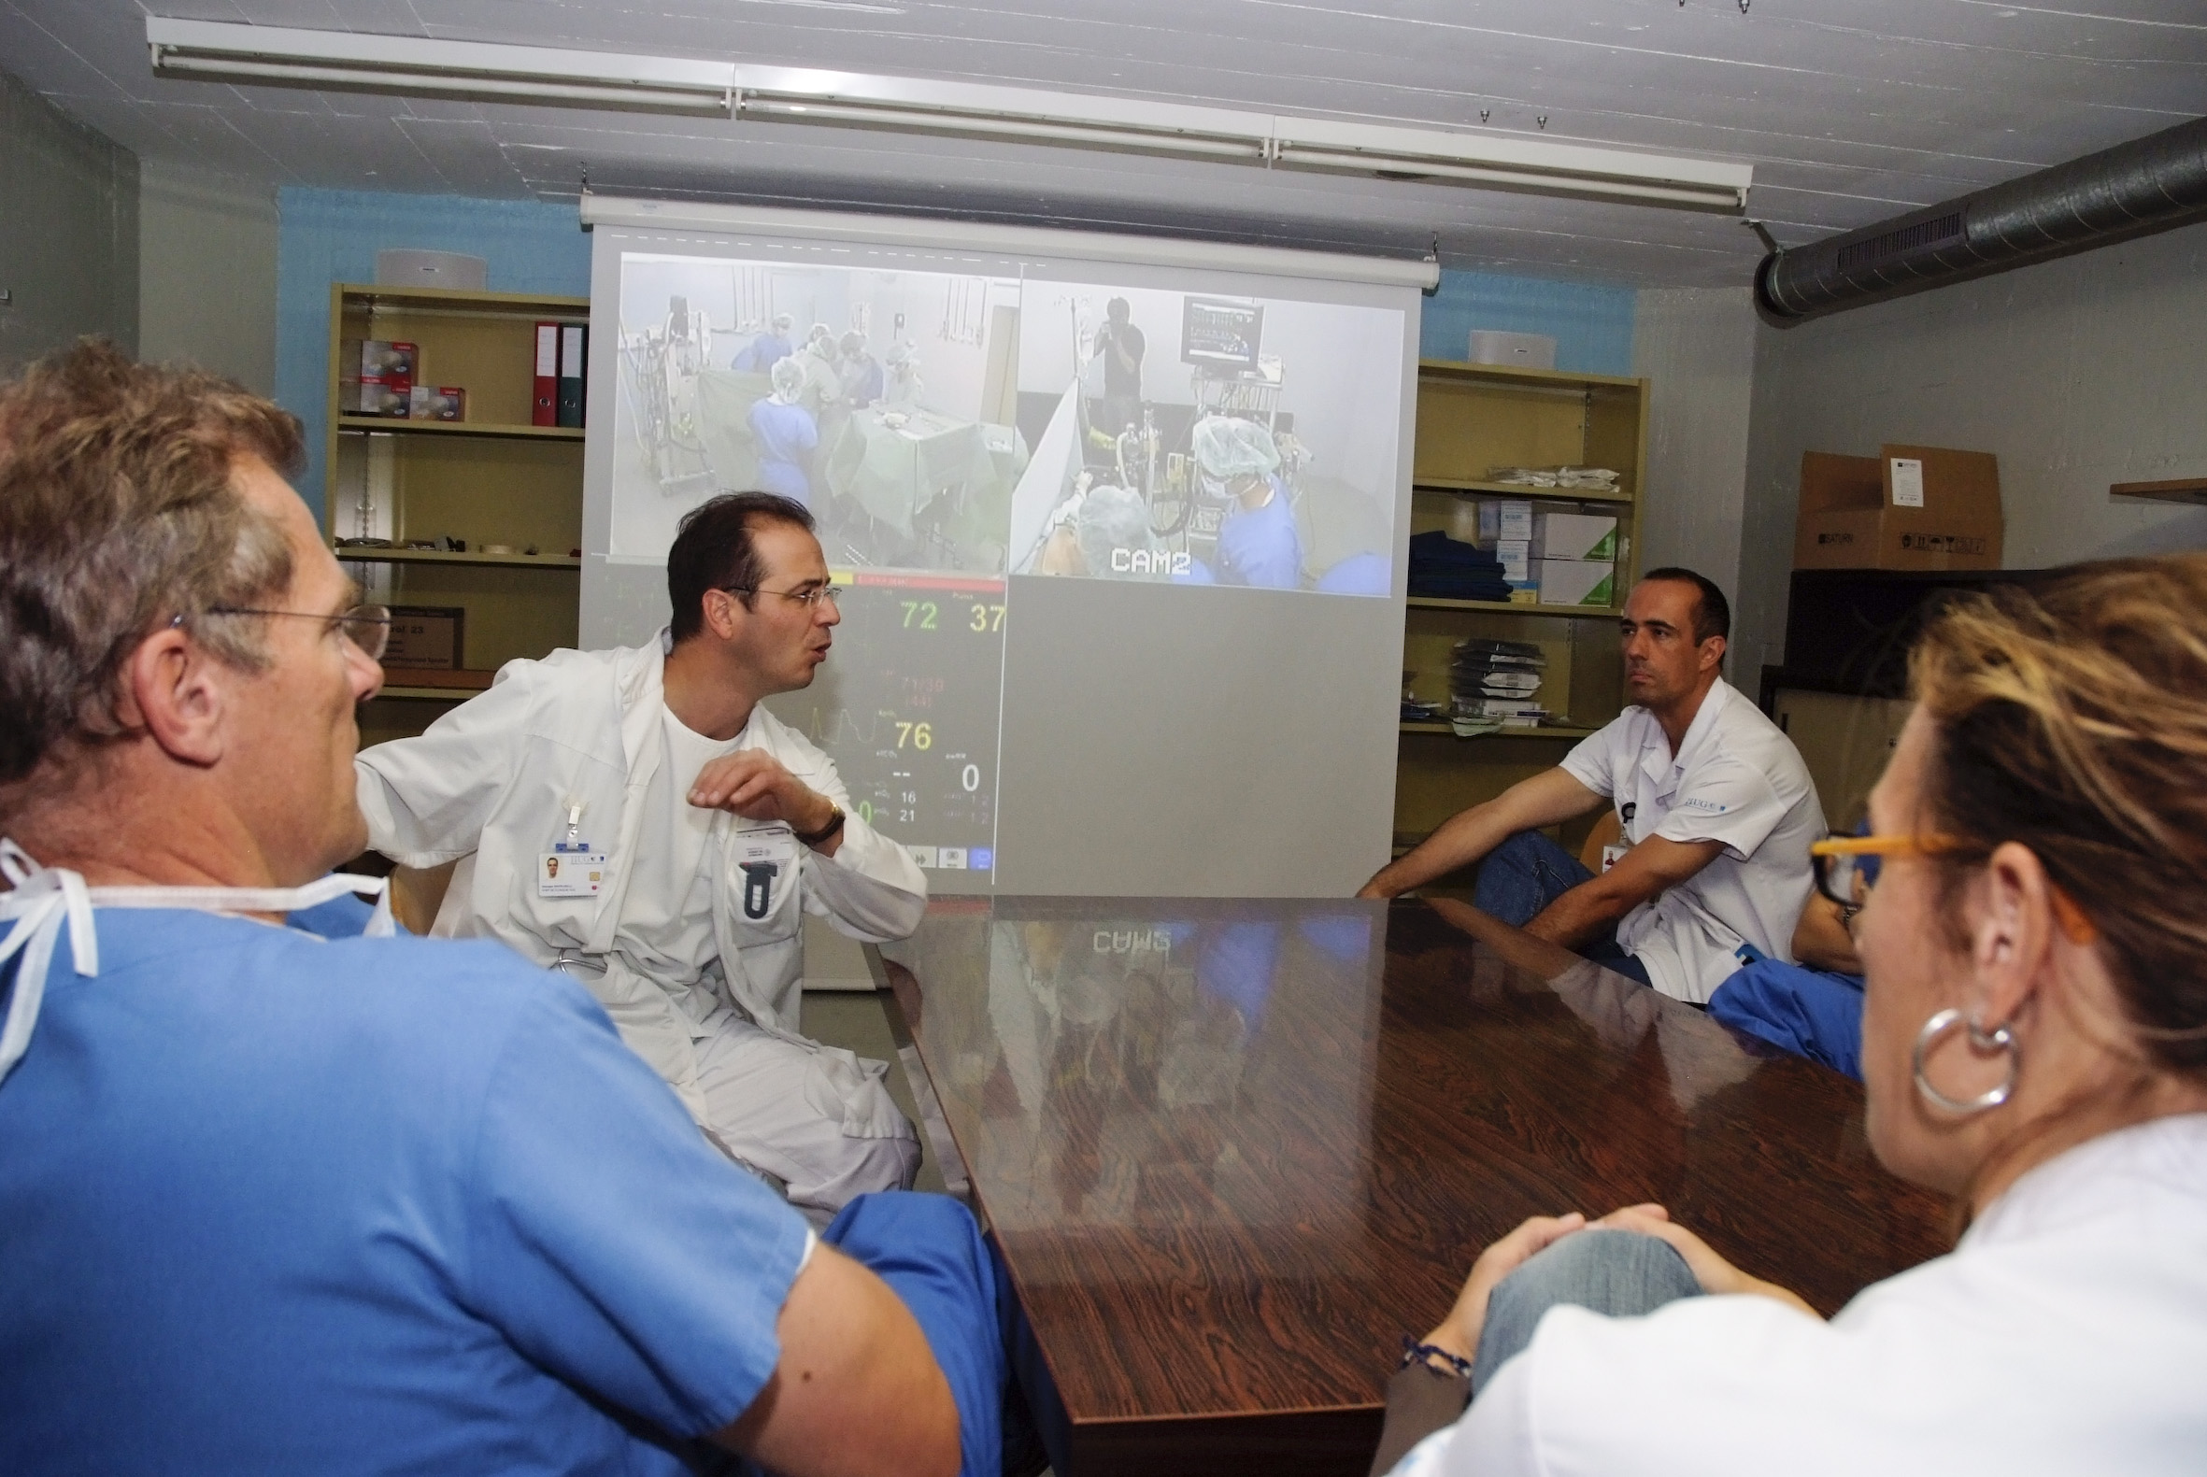
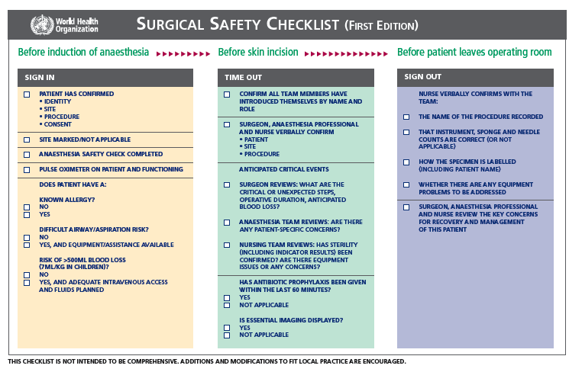
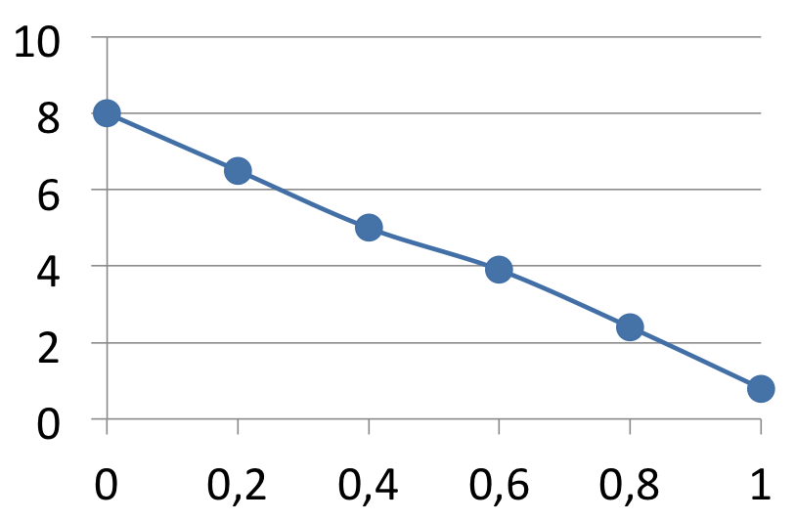
Communication et travail en équipe
Taux de complications (AOR)
Qualité de communication
(0: très mauvaise; 1: excellente)
D’après Mazocco K et al, 2009

Slide 4
« Equipe versus équipage »
R Villet. J Visceral Surgery 2016
« Acteur équivalent »
R. Amaberti Ann Int Med 2001

Slide 5
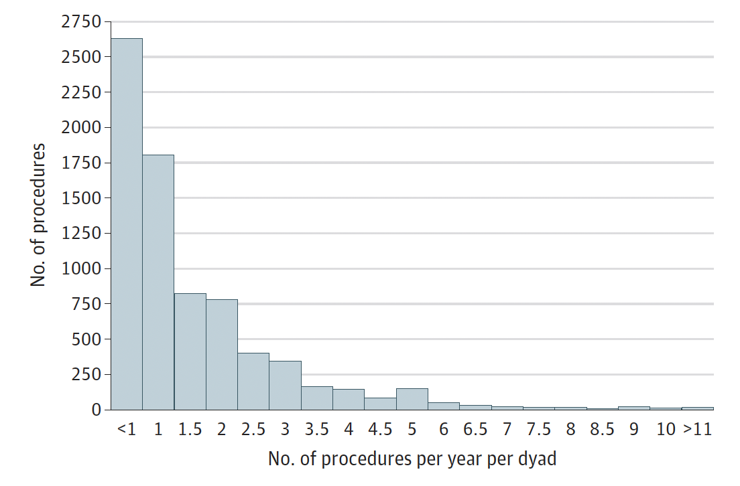
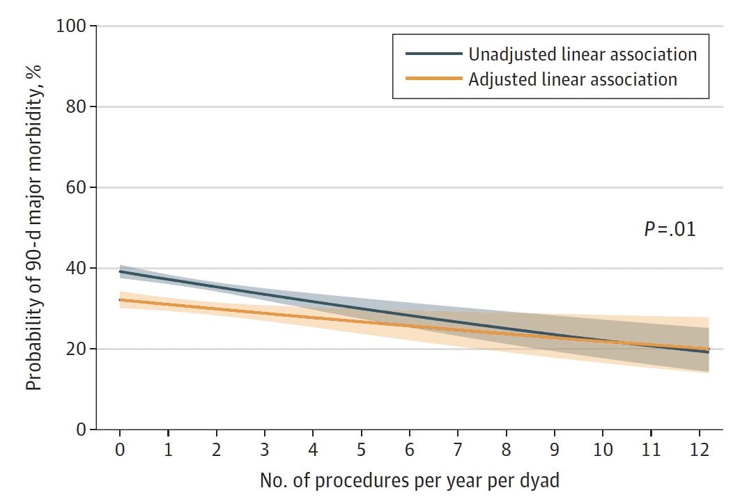
Association Between Familiarity of the Surgeon-Anesthesiologist Dyad and Postoperative Patient Outcomes for Complex Gastrointestinal Cancer Surgery
Hallett J et al. JAMA Surg 2023 ;158(5):465-473
7893 patients, 737 anesthésistes and 163 chirurgiens, 70 % en hôpital universitaire

Slide 6
Teamwork assessment and types of validity
Wittaker G et al, Surg Res Pract 2015
Nom de l’échelle | Domaines évalués | Evaluation
NOTECHS (I et II) | Leadership, travail en équipe et coopération, solutionner les problèmes, prise de décision, conscience de la situation | Echelle numérique (0-4-points par item)
OTAS (Observational Teamwork Assessment for Surgery) | Communication, coopération, coordination, leadership partagé, and encadrement équipe, conscience de la situation | Likert scale (0-7 par item) et checklist
NOTSS (Nontechnical Skills for Surgeons) | conscience de la situation, prise de décision, communication, travail en équipe, leadership | Echelle numérique (0-4-points par item)
SPLINTS (Scrub Practitioners’ List of Nontechnical Skills) | Communication, travail en équipe, conscience de la situation, gestion de la tache | Echelle Likert (0-4-points par item)
ANTS (Anaesthetists' Non-Technical Skills) Fletcher et al, 2003 | Compétences cognitives (conscience de la situation, prise de décision), Compétences sociales: organiser le travail, travail en équipe | Echelle numérique (0-4-points par item)

Slide 7
Leadership en salle d’opération
Environnement stressant, bruyant, changeant, technico-social
Chirurgien assume traditionnellement le rôle de leader de l’équipe
Compétence individuelle qui a un effet sur l’équipe (résultat collectif) et qui concerne chaque membre de l’équipe au même degré
Et au sein de chaque équipe, le plus âgé (le plus titré) joue le rôle de leader, ce qui peut conduire à avoir plusieurs leaders en opposition
Cette définition des rôles n’est pas toujours valable
Accepter de ne pas être leader n’est pas facile
Evaluation en miroir du followership

Slide 8
Exploiting opportunities for leadership development of surgeons within the operating theatre
Suliman A et al, Int J Surg 2013 ;11:6-11
2 grands modèles de leaders
  Transactionnel: agit en offrant une série de récompenses ou de punitions en réponse à un niveau de progrès ou de loyauté du follower
  Transformationnel:
    cherche à motiver le follower pour qu’il s’approprie des des domaines qui correspondent à sa personnalité
    Favorise la parole, le partage d’information, les interactions sociales
La théorie fonctionnelle définit le succès du leader par le succès du groupe

Slide 9
Surgeons’ leadership styles and team behavior in the operating room
Hu Y-Y et al, J Am Coll Surg 2015
Performance équipe (0-5)
Chirurgien

Slide 10
Exemple de relation transformationnelle
A l’entrée en salle d’opération, le chirurgien parle à chaque personne (considération individuelle), y compris l’élève infirmière et souligne l’intérêt du travail en commun (influence idéalisante)….
IBODE: avez-vous votre grande pince?
Chirurgien: nous avons là une grande pince, merci, c’est effectivement un instrument très utile dans cette salle (rires); Etes vous prêts pour cette intervention? (rires)
IBODE 2: je lui ai dit qu’elle allait avoir le cas le plus intéressant de la journée
Chirurgien: Oh, bien sûr! Avez-vous déjà vu ce type de chirurgie?
Elève IBODE: Non, je n’ai jamais vu une opération sur cet organe
Chirurgien: Je suis content d’être avec vous pour votre 1ère opération!. Rappelez-vous ce 1er point: si vous vous préparez en prévision des problèmes, ils n’arriveront probablement pas. Si à l’inverse, vous ne faites attention, , vous vous brûlerez? D’accord?
Interne d’anesthésie: Absolument – nous devons toujours nous préparer pour le pire et espérer avoir le meilleur, n’est-ce pas?

Slide 11



Slide 12
Comment améliorer les compétences non techniques?
Faire comprendre les limites de performance de l’être humain isolé
Actions pratiques quotidiennes
  Checklists en salle d’opération
  Améliorer les transmissions et en faire une priorité
  Appliquer les principes à chaque étape de l’anesthésie/intervention
Débriefing à chaud
Les RMM
La revue de vidéos peropératoires
Simulation in situ ou au laboratoire
Formation à ce concept dès les études de médecine et favoriser l’exercice interprofessionnel
Evaluation à tous les stades de l’exercice professionnel (pendant la formation mais aussi ultérieurement)

Slide 13
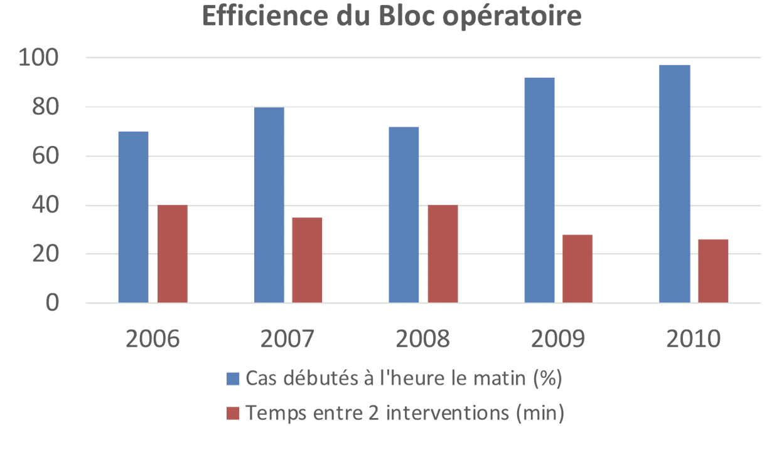
Team training can improve operating room performance
Armour Forse R et al, Surgery 2011;150:771-8
Team training

Slide 14
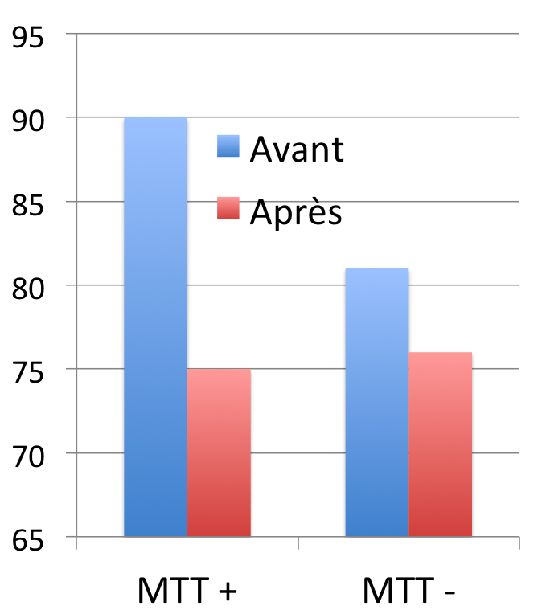
Association between implementation of a medical team training (MTT) program and surgical morbidity
Young-Xu Y et al, Arch Surg 2011;146:1368-1373
Morbidité postopératoire
(taux/1000 opérations)
Programme MTT avec pour but d’améliorer la communication en salle d’opération
1 journée de formation in situ basée sur le modèle CRM (checklists, briefings et débriefings, favoriser le travail en équipe et speak-up)
Données comparées avec des données historiques
NS
*

Slide 15
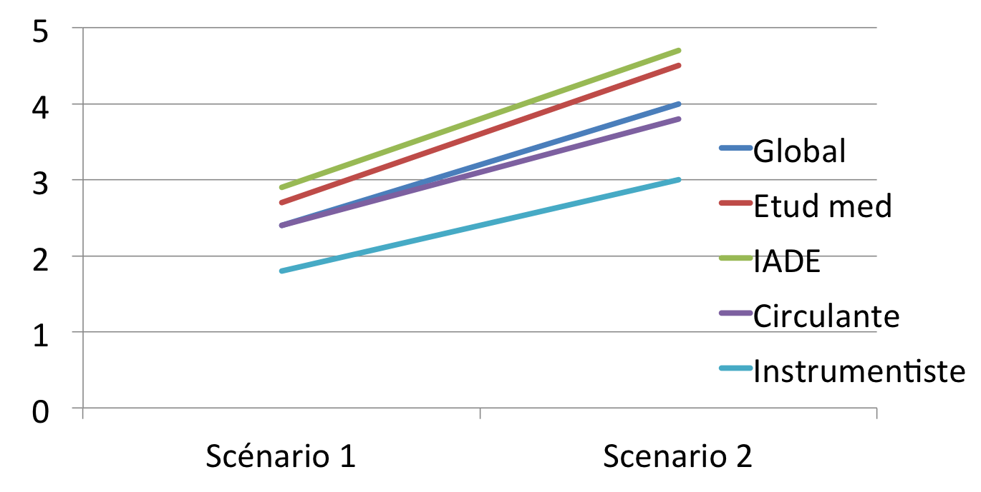
Getting a head start: high-fidelity, simulation-based OR team training of interprofessional students
Paige JT et al, J Am Coll Surg 2014;218:140-149
Operating Room Teamwork Assessment Scale (ORTAS subscale team behavior)
*

Slide 16
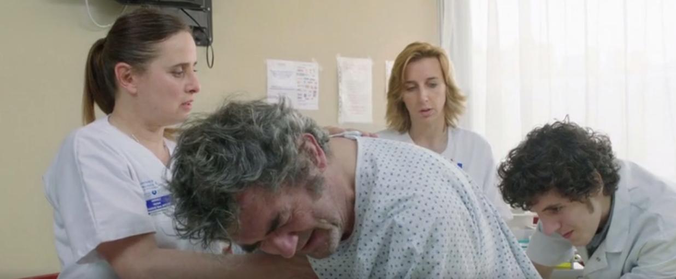
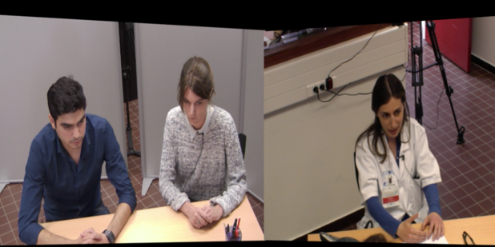
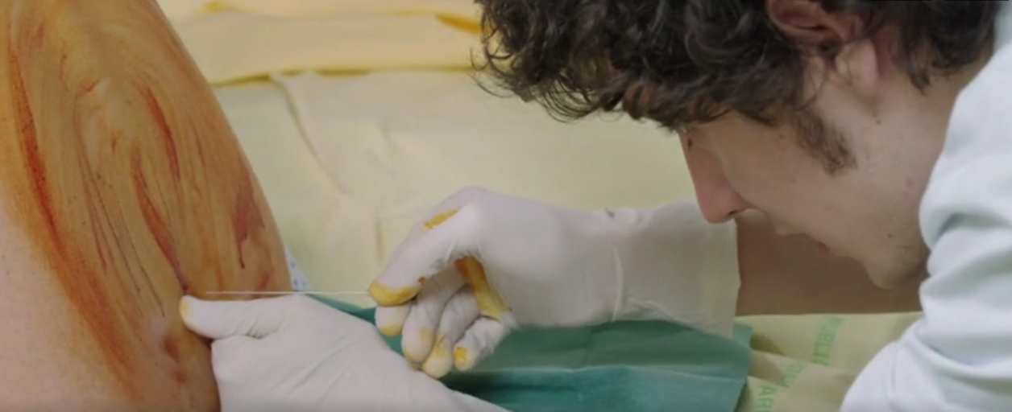
Mieux communiquer avec les patients et leurs familles
Intelligence émotionnelle: capacité d'une personne à comprendre ses propres émotions et celles des individus avec lesquels elle interagit

Slide 17
Relation soignant-soigné
Être un expert clinique ne signifie pas pour autant que l'on soit un expert en communication
Les bonnes compétences en communication sont rarement innées, et l'expérience ne conduit pas nécessairement à une amélioration.
Pour le patient : satisfaction accrue, description meilleure (et plus complète, plus précise) des symptômes, observance du traitement, effet placebo accru, pronostic amélioré
Pour le praticien : consultations plus courtes, risque médico-légal réduit, une plus grande empathie augmente également la satisfaction du praticien
Formation à la communication (simulation, jeux de rôle)
Principes clés de la communication empathique (« NURSE »)

Slide 18
Communication of bad news in relation with surgery or anesthesia: An interdisciplinary simulation training program
Szmulewicz C et al. J Gynecol Obstet Hum Reprod 2021;50: 102062

Slide 19
Compétence d’un chirurgien?
Compétences cognitives
  Compréhension de la situation
  Prise de décision
Compétences sociales
  Travail en équipe
  Leadership
Traditionnellement
Aujourd’hui
Intelligence émotionnelle
Dextérité
Connaissances
Compétence clinique
Expérience
Idem +…
Compétences non techniques
Idem +…
Relation avec le patient

Slide 20
